Slide 1
SDN综述
侯纫蕙，尹子龙

Slide 2
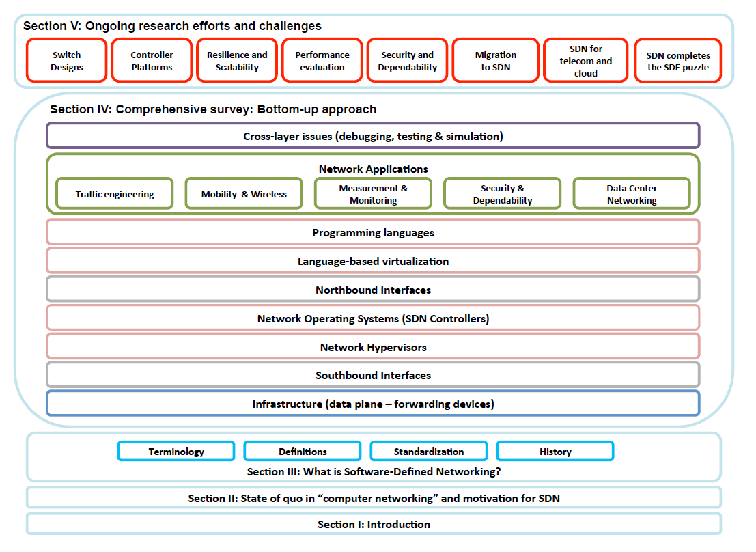
论文视角

Slide 3
目录
1）SDN动机
2）SDN主要概念
3）SDN架构
3）SDN与传统网络的区别
4）SDN问题九个基本面

Slide 4
SDN动机
1）网络配置复杂，配置错误非常普遍
2）网络环境无法动态适应负载变化
3）科研人员无法在真实网络中规模部署新协议
4）增加了运营商定制优化网络的难度
5）各种新型服务出现，增加了网络维护成本

Slide 5
SDN主要概念
最初定义：SDN是指一种网络架构，其中数据平面中的转发状态由分离的远程控制平面进行管理
论文中将SDN定义为具有四个支柱的网络架构：
1）控制和数据平面解耦
2）转发决策是基于流的
3）控制逻辑被移动到所谓的SDN控制器或网络操作系统
4）通过运行在NOS之上的应用程序来制定策略，与数据平面的交换机设备进行交互

Slide 6
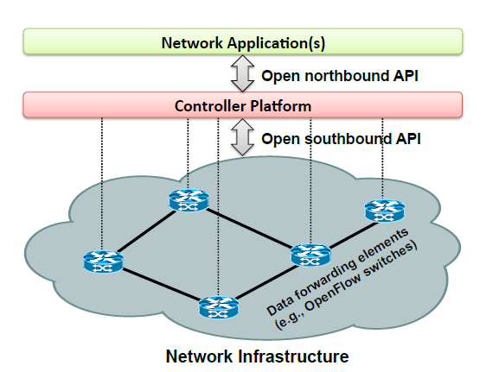
SDN架构
Notes:
上层的网络应用有哪些？

Slide 7
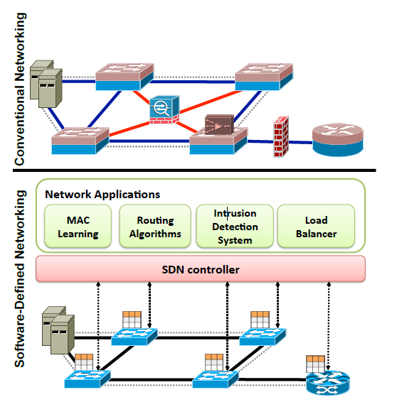
SDN与传统网络的区别
与传统网络类似：
SDN基础设施也是由一组网络设备组成
主要的区别在于：
这些传统物理设备现在是没有嵌入式控制或软件的简单转发元件
网络智能从数据平面设备移除到逻辑上集中的控制系统
这些新的网络（概念上）构建在开放和标准接口（例如，OpenFlow）之上，这些开放式接口使得控制器实体能够动态地编程转发设备
Notes:
传统的路由器里面会内置大量的协议，网络中还有有一些中间件，例如防火墙，入侵检测系统和 深度包检测引擎，这一点慎提，后面可能收不住！
确实没有了，但是可以通过控制器应用程序制定的规则，指导openflow交换机，给它一些转发，过滤的策略，可以把它变得和路由器，防火墙，负载均衡器这些东西一样了，等于是用软件编程的方式实现，可以不用再去购买昂贵的这些中间件设备
而在SDN里面，这些都是由控制的下发策略实现的

Slide 8
SDN问题的基本面
1）硬件基础设施
2）南向接口
3）网络虚拟化（转发设备和网络操作系统）
4）网络操作系统（SDN控制器和控制平台）
5）北向接口（向网络应用程序提供的常见编程抽象）
6）网络应用

Slide 9
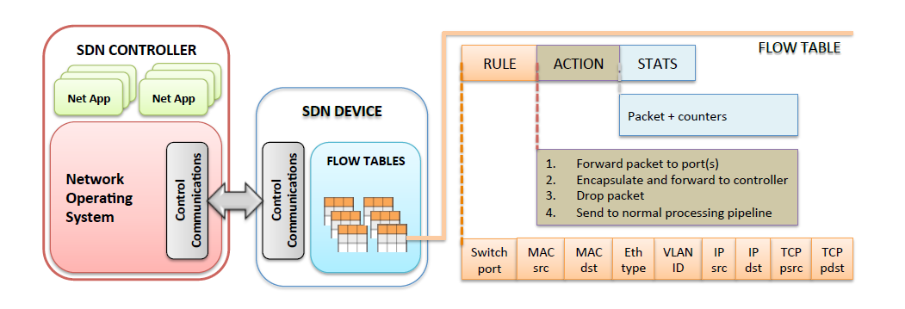
8.1 SDN的硬件基础设施
在SDN / OpenFlow架构中，有两个主要元素，即控制器和转发设备
数据平面设备是专门用于数据包转发的硬件或软件元件
控制器是由软件实现
启用OpenFlow的转发设备是基于流表的
Notes:
其中流表的每个条目有三部分：（1）匹配字段，（2）计数器，（3）操作。
如果没有匹配成功，一般会执行默认规则，默认规则一般是 通知交换机将数据包发送到控制器
规则的优先级遵循表的自然序列号和流表中的行顺序
可能的动作：
（1）将报文转发到出端口
（2）将报文封装并转发给控制器
（3）丢弃该报文
（4）将其发送到正常的处理流水线
（5）发送到下一个流表或特殊表
市场上大多数交换机具有相对较小的三进制可内容寻址内存（TCAM），最多8K个条目。

Slide 10
8.2 南向接口 openflow
南向接口负责与数据层的正常通信,又要支持两层独立更新
OpenFlow是SDN最广泛接受和部署的开放南向接口
OpenFlow 协议是基于流来匹配规则的，因此，交换机需要维护一个流表(flow table)来支持OpenFlow,并按流表进行数据转发,而流表的建立、维护及下发均由控制器来完成.
随着OpenFlow 支持的功能不断增加,流表将容易产生负载过重的问题.
Notes:
OpenFlow协议为网络操作系统提供了三个信息源：
首先，当触发链路或端口更改时，基于事件的消息由转发设备发送到控制器
其次，流量统计由转发设备生成并由控制器收集
第三，如果传入设备不知道如何处理新的传入流，或者在流表的匹配条目中有明确的“发送到控制器”操作，转发设备就会将转发设备发送到控制器
数据层转发设备必须要支持OpenFlow协议
如何支持不同粒度、任意组合的功能,是OpenFlow 下一步发展的关键所在

Slide 11
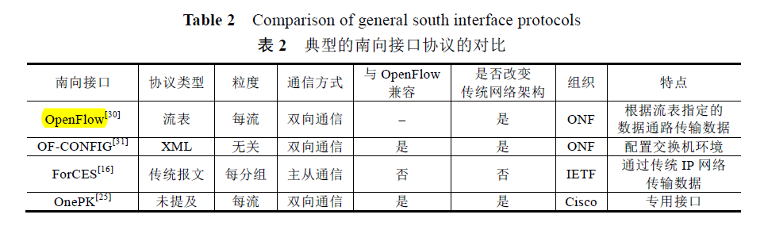
与其他南向接口协议对比
Notes:
IETF 的 ForCES 基于开放可编程思想的网络体系结构,将网络元素分为控制件(control element,简称CE)和转发件(forwarding element,简称FE),用ForCES 协
议来实现各部件的协同和交互,以提高网络的可管可控功能,增强网络部署的灵活性和有效性.
ForCES 虽然已经提交了多项RFC 标准草案, 但主要研究工作在于理论创新和功能建模,并没有面向真实网络的部署和实践.
该协议工作在主从模式下,即,CE 通过ForCES 协议主动将指令下发给FE,FE 被动接受这些指令,并通过硬件执行每数据包级的分组转发
OnePK 则是思科公司针对SDN 产品专门开发的接口协议,该协议可以运行在思科所研发的专属平台上,并支持开发者用C 或Java 编写的程序.OnePK 除了支持专有的OnePK 协议之外,还可支持 OpenFlow 协议等.
因此,ONF 提出了OF-CONFIG 协议[31]. 作为配置协议, OF-CONFIG 扩展了NETCONF 标准[23], 采用XML 配置交换机环境, 填补了OpenFlow 在配置方面的缺失

Slide 12
8.4 控制器
传统的网络操作系统：
是用低层次的指令集进行管理和配置，大多数是封闭的专有网络系统(如 Cisco IOS)
SDN网络操作系统，即控制器：
获取全网视图，提供的逻辑集中控制，制定策略，下发规则
Notes:
Cisco IOS 只能Cisco的设备使用
使用NOS，为了定义网络策略，开发人员不再需要关心路由元素之间的数据分发的低级细节。
低层次的指令集：例如配置一个静态路由，你需要使用一个路由指令：route add -host 192.168.1.2 dev eth0
而使用高级语言配置，就只需要制定路径上经过的节点就可以了，其他的由内部封装的函数调用来做

Slide 13
8.4 控制器组织形式
分为集中式和分布式
集中式，即单控制器管理（DIFANE，Devoflow）：
可能出现单点故障
不足以管理具有大量数据平面元素的网络
一般被设计为高度并发的系统，以提高吞吐量
分布式（控制器集群）：
可以满足从小型到大型网络潜在的任何环境的需求
对不同的逻辑和物理故障更有弹性
容错性强

Slide 14
分布式控制器结构
扁平控制方式（HyperFlow，Onix，BALANCEFLOW）
所有控制器被放置在不相交的区域里,分别管理各自的网络
各控制器间的地位相等
通过东西向接口进行通信
层次控制方式(Kandoo)
控制器之间具有垂直管理的功能
局部控制器负责各自的网络，全局控制器负责局部控制器
控制器之间的交互可通过全局控制器来完成
Notes:
软件定义网络——SDN——研究进展
逻辑集中物理分布式结构：维护一个共享的，一致的视图
物理分布式结构：控制器没有没有维护一个统一的视图，是由 网络信息库（NIB）进行管理的
Onix 将收集的网络状态保存在一个称为NIB 的数据结构中,控制器通过复制和分发NIB 共享全局的视图

Slide 15
对控制器的相关研究
1）控制器部署的位置和数量
2）如何保证网络状态的一致性和可扩展性（HyperFlow）
3）减少数据平面和控制器之间的交互/负载（DevoFlow， DIFANE ）
4）多控制器管控的分布式控制平面（HyperFlow）
5）多控制器管控区域划分问题（Devolved controller）
6）控制逻辑的先后配置顺序
7）控制逻辑更新的一致性
Notes:
控制器部署的位置和数量 没有找到论文出处

Slide 16
控制器部署的位置和数量
引入平均时延和最坏情况时延两个指标
部署的k 个控制器能否使平均时延或最坏情况时延减小到原来的1/k
控制器数量在3 或4 时成本收益比趋于稳定,
这与目前Internet 2 所推荐的部署3 个控制器和1 个备份控制器相吻合
文中通过实验指出,10ms 的控制器延迟可以满足具有8~200 个节点的网络.并且提出,一个合适的控制器数目应该位于区间[0.035n,0.117n]之间,其中,n 是网络节点的个数
控制器的部署位置在控制器的数量确定下为NP难问题，还没得到解决
Notes:
基于opemflow的SDN技术研究
基于软件定义网络的流量工程
在SDN 中,控制平面和数据平面之间的时延将影响到控制逻辑能否有效部署到转发设备当中.尤其在流量激增、实时响应需求增加和广域网的情况下,响应时延越长,控制逻辑的一致性将更加难以保证.文献[41]引入平均时延和最坏情况时延两个指标来分析Internet 2 上OpenFlow 控制器的部署位置问题.
文献[41]通过在Internet 2 中进行大量的时延测量,并分别以最小化平均时延或最坏情况时延为标准,计算出不同数量控制器的部署位置.从时延分析结果可以看出,控制器的部署数量和位置都将极大地影响平均时延和最坏情况时延.根据成本收益比,即部署的k 个控制器能否使平均时延或最坏情况时延减小到原来的1/k,控制器数量在3 或4 时成本收益比趋于稳定,这也与目前Internet 2 所推荐的部署3 个控制器和1 个备份控制器相

Slide 17
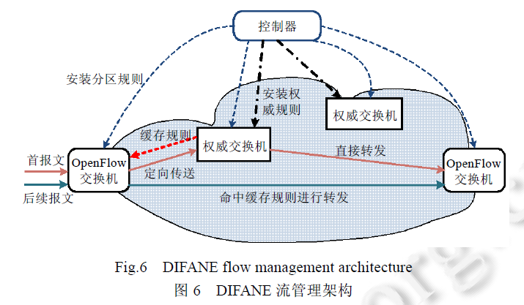
减小控制器负载（DIFANE）
关注点：分担控制器实时安装流表项的压力
结合主动和被动安装流表的方式
选出权威交换机
将分区规则安装到所有openflow交换机
根据全局网络信息主动在权威交换机上安装权威规则
权威交换机可以向普通交换机安装缓存规则
利用优先级特点来区分不同的规则，将实时安装流表的开销分担给了权威交换机
缺点
需要权威交换机具备规则安装功能
Notes:
每个权威交换机管理一定区域内的OpenFlow 交换机
什么是分区规则？ 把各个openflow交换机划分成不同的区域，交给不同的权威交换机管理
什么是权威规则？ 控制器给权威交换机安装的规则，可以用来向普通交换机安装缓存规则
什么是缓存规则？ 直接管理数据包的转发
缺陷：然而,这种实现方式需要权威交换机具备规则安装功能,而传统的OpenFlow 交换机无法实现,因此降低了实际部署过程的通用性
由于权威交换机已提前部署了权威规则,因而可以向普通交换机安装缓存规则,同时,直接将请求数据转发给目的地而无须再返回给源交换机,从而去掉了传统流请求建立过程中数据包经过控制器的往返时延,也减少了控制器需要实时处理的控制
优先级：缓存规则>权威规则>分区规则
DIFANE 中的分区规则和权威交换机的权威规则一般仅需在网络发生变化时进行处理,因此不需要频繁地更新,从而减轻了控制器负载.
实际上,DIFANE 并未完全将逻辑控制功能分配给权威交换机.它巧妙地利用流表项的优先级特点来区分不同的规则,从而将实时安装流表项的开销分担给了权威交换

Slide 18
减少数据平面和控制器之间的交互（DevoFlow）
关注点：流建立过程和统计信息收集过程会消耗大量带宽
流建立过程：
规则复制和局部操作
规则复制：包含通配符的流表项中“操作”字段上增加了CLONE 标志
局部操作：多路径支持和快速重路由
统计过程：
采样，触发和报告，近似统计
控制器仅处理elephant流，其他流使用通配符规则在数据层处理
Notes:
多路径支持是指为OpenFlow 交换机中可复制的通配符流表项提供多个可能的输出端口,DevoFlow 根据概率分布将报文输出到特定端口中
快速重路由给OpenFlow 交换机指定了1 条到多条备用路径,从而在链路失效时立即转用备用路径,而不是转发给控制器.
针对统计信息收集过程的开销,DevoFlow 采用3 种方法来提高统计信息收集效率:采样、触发和报告、近似统计.
DevoFlow 提出仅将必要的流(elephant流)从数据层转发至控制层,
引入一种流量信息统计的方法识别elephant
仿真结果显示:较之以往的需求,DevoFlow 平均少使用10~53 倍的流表项和10~42 倍的控制信息.

Slide 19
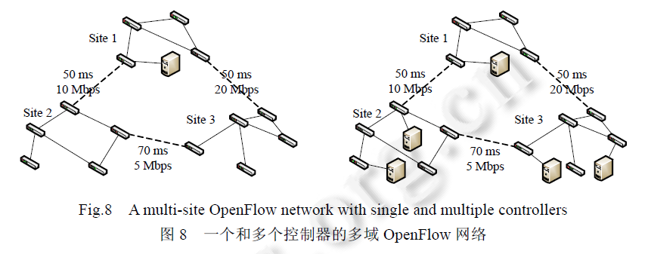
多控制器管控的分布式控制平面（HyperFlow）
部署多台控制器来管理OpenFlow 交换机
控制器之间通过消息的发布-订阅模式来来传输网络事件
每台控制器能够同步全网络视图的同时,只需要管理特定区域中的OpenFlow 交换机
在HyperFlow 中,每个控制器将订阅数据信道、控制信道和自身信道.
Notes:
域内的网络和应用程序事件将发布给数据信道,针对特定控制器的事件将分别发送给该控制器信道.
另外,每台控制器必须将自身的网络状态信息，定期发布给到控制信道,以利于控制器的发现和故障检测.
左图中整个OpenFlow 网络仅有1 台控制器,因此跨域的服务请求将产生额外的时延,同时对控制器性能造成影响

Slide 20
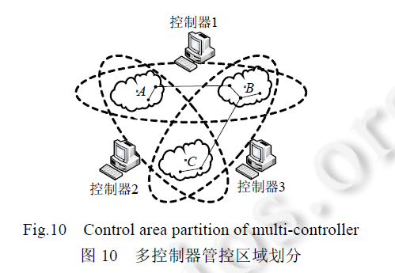
多控制器管控区域划分问题（Devolved controller）
两种启发式算法:路径-分区算法和分区-路径算法,如
Notes:
路径-分区算法首先计算每对结点之间多路径分配到不同控制器上的开销,并选取其中开销最小的控制器
来进行管理.针对每个控制器i,开销ci 的计算如下式所示:
还是没弄懂，最后还不行就舍弃

Slide 21
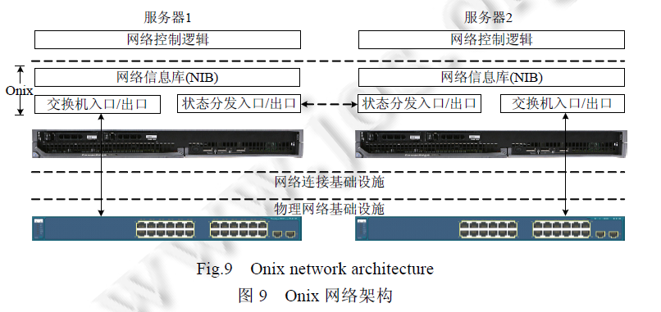
Onix
主要由物理网络基础设施、网络连接基础设施、Onix 和网络控制逻辑这4 部分组成
网络信息库(简称NIB)用于维护网络全局的状态
Onix 能够应用于主机数量达到数万量级的较大规模网络
Notes:
Onix[31]提出了一整套面向大规模网络的分布式SDN 部署方案
物理网络基础设施允许Onix 读写网络状态
网络连接基础设施提供Onix 和物理网络基础设施之间的通信连接
Onix 采用分布式架构向上层控制逻辑提供网络状态的编程接口
网络控制逻辑则通过Onix提供的API 来决策网络行为
网络信息库(network information base,简称NIB)用于维护网络全局的状态,
Onix 的设计关键就在于维护NIB 的分发机制,从而保证整个网络状态信息的一致性.
Onix 通过不同的实例管理每个域,并根据NIB 来配置数据平面.
问，是如何利用NIB来维护全局状态的

Slide 22
BALANCEFLOW
关注点：平衡流的分配
发送给控制层的请求流应该被动态地分配给多个控制器,一个控制器上过载的流应该自动地被转移到另一个控制器中,以维持最大的控制器利用率
在流级别进行控制器分配
扩展一个X动作
将含有X 动作的流表项安装到交换机中
将流转发至X对应的控制器
超级控制器分析其他控制器的流请求信息，进行流量重调度
Notes:
BALANCEFLOW 在设计中引入一个超级控制器,用于分析其他控制器周期性推送的流请求信息,如果发现流量不均衡,则进行集中式的流量重调度,并将修改的X 规则发送至对应控制器,进一步更新到数据层.

Slide 23
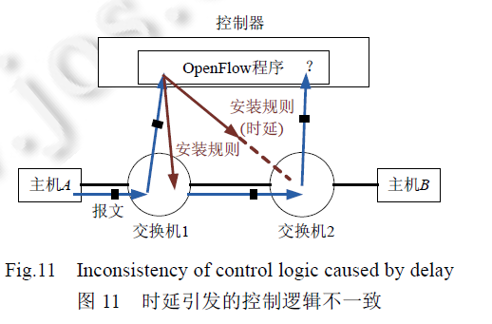
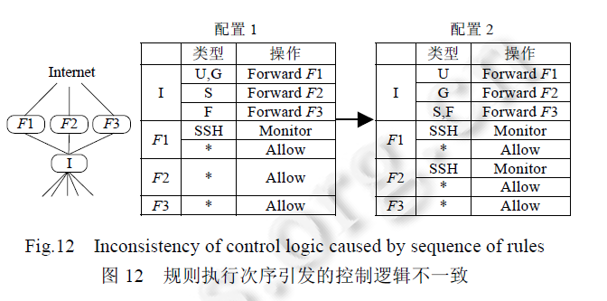
控制逻辑的一致性
Notes:
基于opemflow的SDN技术研究
控制器和交换机之间存在的时延将有可能影响到控制器接收事件的次序以及控制器规则在交换机上的安装次序,进而影响到控制逻辑的一致性.
这将导致交换机2 重新将报文发送到控制器上,有可能造成部分报文在交换机2 上经历的控制逻辑不一致（例如网络状态突然拥塞，导致某一条链路不可用，改成了另一条链路）.

Slide 24
控制逻辑更新的一致性的相关研究（还需了解）
控制逻辑具有原子性
每报文(per-packet)一致性和每流(per-flow)的一致性
每报文一致性能够维护网络所有的控制逻辑属性,并提出两阶段更新方法(静默更新和单触更新),并证明其满足每报文一致性
Notes:
基于openflow的SDN技术研究
指每个报文传输过程中要么执行旧的控制逻辑,要么执行新的控
SDN 控制逻辑主要通过控制器上运行的应用程序来执行.制逻辑,而不能混杂在一起执行.
NICE 模型检查和符号执行 这一块打算抛掉

Slide 25
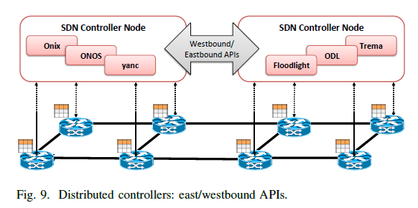
东向西向接口
Notes:
一篇综合的综述
这些接口的功能包括控制器之间的导入/导出数据，数据一致性模型的算法和监视/通知功能
东/西向API是分布式控制器的基本组件。为了识别和提供不同控制器之间的常见兼容性和互操作性，必须具有标准的东/西向接口
多控制器之间交互用的：共享全局视图，交换可达性信息
在多域设置中，东/西向API可能需要SDN域控制器之间更具体的通信协议[217]。这些协议的一些基本功能是协调由应用程序发起的流设置，交换可达性信息以促进SDN间路由，可达性更新以保持网络状态一致等

Slide 26
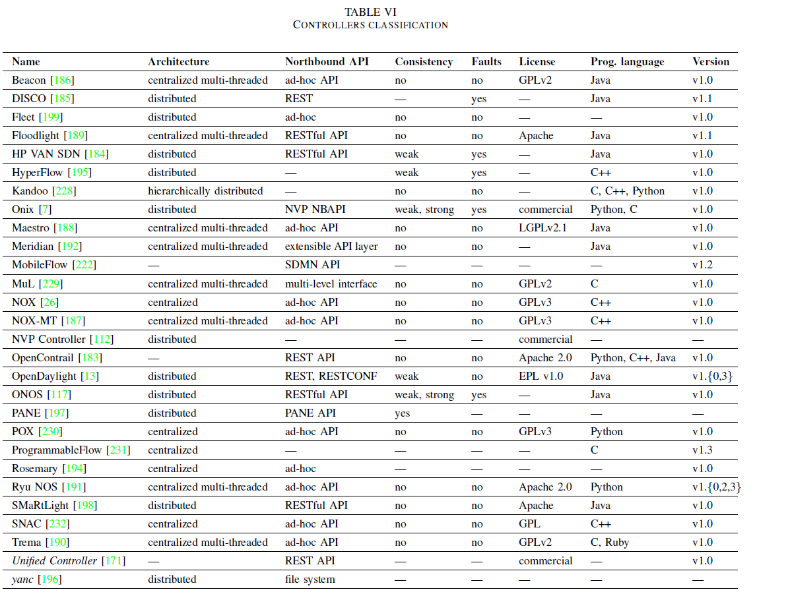
控制器分类

Slide 27
8.5 北向接口
控制器与网络应用之间通信的接口
北向接口可以将控制器内的信息暴露给SDN 中的应用以及管理系统,从而可以利用这些接口去进行,如请求网络中设备的状态、请求网络视图、操纵下层的网络设备等等操作
现有的控制器（如Floodlight，Trema，NOX）提出并定义了自己的北向API [238]，[246]。 但是，每个控制器都有自己的具体定义
单一的北向接口不太可能，因为不同网络应用程序的要求截然不同。仍然是一个开放的问题，现在还没有特定的标准
Notes:
现有的控制器（如Floodlight，Trema，NOX，Onix和OpenDaylight）提出并定义了自己的北向API [238]，[246]。 但是，每个人都有自己的具体定义。
编程语言如Frenetic [204]，Nettle [223]，NetCore [205]，Procera [224]，Pyretic [247]和NetKAT [226]也从应用程序开发人员中抽象出控制器功能和数据平面行为的内部细节。

Slide 28
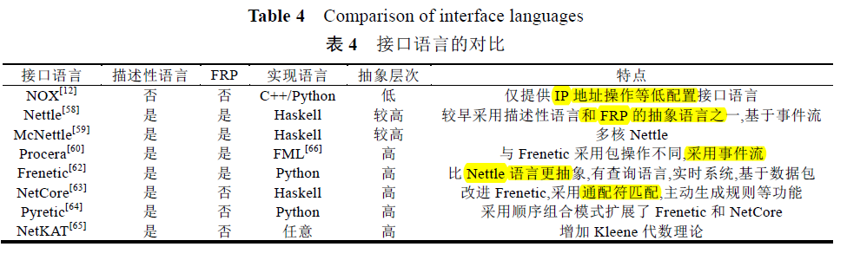
北向接口的编程语言

Slide 29
8.6 网络应用
实现传统功能
路由，负载平衡和安全策略实施等
新功能
数据平面的故障切换和可靠性功能，端到端QoS实施，网络虚拟化等等
Notes:
http://xuanbo.blog.51cto.com/499334/461645/ 实例解析端到端的应用
端到端与点到点是针对网络中传输的两端设备间的关系而言的，端到端是指在数据传输前，经过各种各样的设备，在两端设备之间建立一条链路
端到端的服务质量
QOS定义：定义在一个或多个对象的集体行为上的一套质量需求的集合。吞吐量、传输延迟和错误率等一些服务质量参数描述了数据传输的速度和可靠性等。

Slide 30
8.6 网络应用 分类（五类）
1）流量工程
2）无线
3）安全性
4）云计算与数据中心网络

Slide 31
8.8 网络应用 流量工程
流量工程是SDN 网络中的一类典型应用.流量工程是网络管理者优化网络性能和流量传输的一系列重要方法,主要内容包括对网络中的数据流进行动态的分析、预测和管理
大多数流量工程应用程序的主要目标：
最大限度地降低功耗
最大限度地提高网络利用率
提供优化的负载平衡
其他通用流量优化技术

Slide 32
SDN开展流量工程的优势
部署全局测量任务，实时收集网络状态信息，对流量进行集中式监控和统计分析
以流为单位进行动态，灵活，细粒度的流量调度，实现流量的负载均衡
支持对包括带宽，存储等资源的动态分配，实现有效的资源利用
基于集中的网络状态反馈，透明地进行故障处理

Slide 33
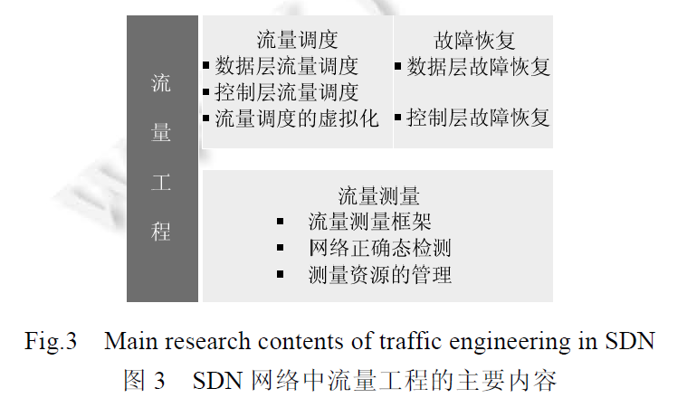
流量工程的研究内容

Slide 34
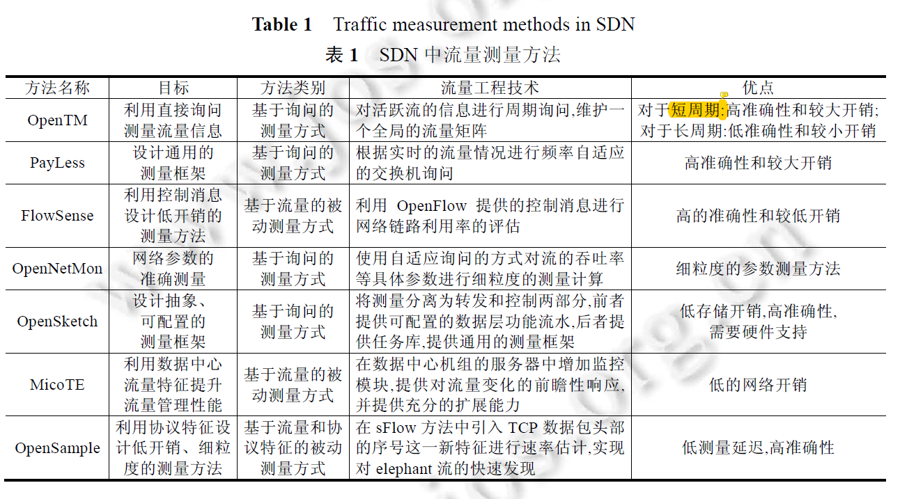
流量测量的相关研究工作
Notes:
流量测量主要可以分为主动和被动两类方法
(1) 主动式信息采集
(2) 被动式信息采集

Slide 35
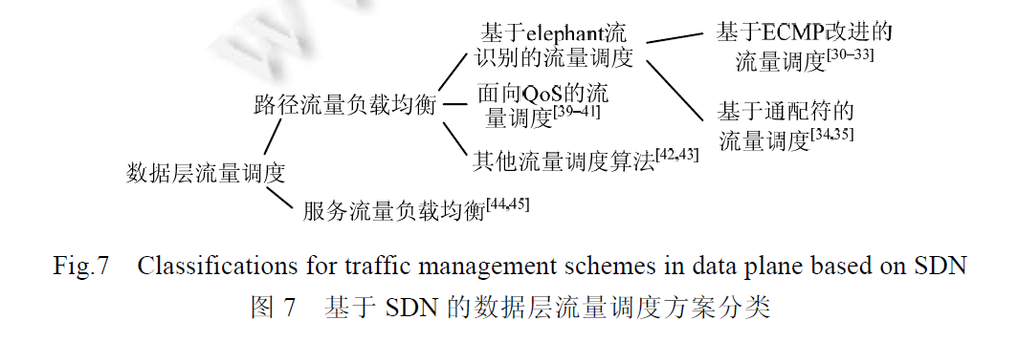
流量调度
Notes:
基于ECMP 改进的流量调度 ： 识别elephant 流,进而利用控制器为其选择合适的路径
(2) 基于通配符的流量调度：提出使用基于通配符的规则同时匹配多个流,避免控制器频繁地介入

Slide 36
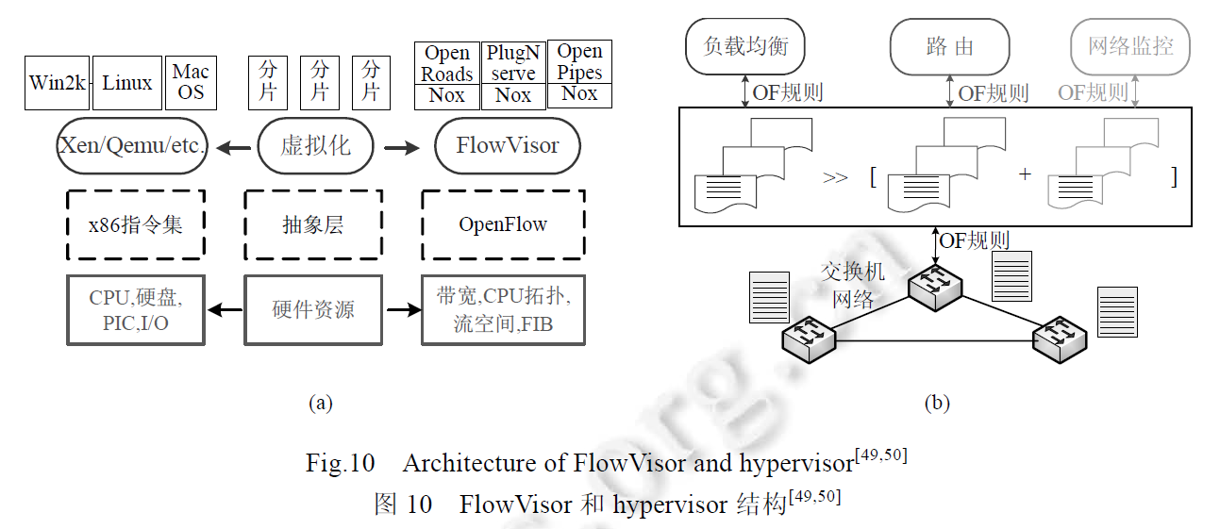
流量调度的虚拟化
Notes:
上述的传统方式将网络中的流量分成多个不相交的“片”,每个应用只能选择一个“片”进行操作和调度.
虽然提供多用户共享网络的能力,然而多个用户的应用无法同时生效作用于同一个分片上.
未来SDN 网络中的超级管理器应该允许将多个应用的策略同时映射到一个流上.所以提出并设计了一种复合式的管理器以简化网络管理,支持不同平台、不同语言同时对流量进行处理.
通过设计超级管理器实现对网络的虚拟化管理过程中,最大的挑战和主要的研究工作是如何为多个用户应用提供正确、有效和实时的规则更新算法.

Slide 37
8.8 网络应用 移动和无线
当前无线网络的当前分布式控制平面对于管理有限频谱，分配无线电资源，实现切换机制，管理干扰，以及在小区之间进行有效的负载平衡是次优的
设想一个世界，用户可以自由地和无缝地跨越可能由各种提供商管理的不同无线基础设施
SDN应用到无线网络：
共享无线基础设施
制定全局最优策略
实现无缝切换等
Notes:
AP 客户端接入点
当用户从一个AP移动到另一个AP时，网络移动性管理应用程序可以自动并主动地起作用，并将客户端LVAP从一个AP移动到另一个AP。以这种方式，无线客户端甚至不会注意到它开始使用不同的AP，因为没有感知到的切换延迟，就像在传统的无线网络中一样。

Slide 38
无线网络的一些研究
OpenRoads[96]利用OpenFlow 和NOX 在校园网搭建了无线SDN 平台,该平台分别在WiFi 热点和WiMAX 基站增加OpenFlow设备,并使用NOX 控制器与OpenFlow 设备进行无线通信
OpenRadio[99]讨论了可编程的无线数据平面问题,它将无线网络分成处理平面(即数据层)和决策平面(即控制层),并设计了可编程的无线接口.通过OpenRadio,运营商仅需编写相应的数据转发规则,降低了对无线网络配置的复杂度.
Odin[97]则利用SDN 技术在企业网上搭建无线局域网(wireless local area network,简称WLAN),将企业WLAN 服务作为网络应用来处理,确保网络的可管可控特性.

Slide 39
SDN安全性的相关研究
1）SDN安全模型
2）SDN特有/非特有的典型安全问题
3）SDN各层/接口面临的安全威胁
4）SDN 安全问题现有的解决思路和最新进展

Slide 40
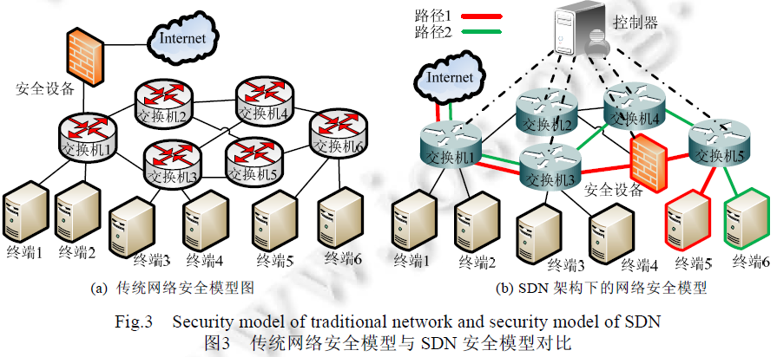
SDN安全模型与传统网络安全模型对比
（1）可轻易绕过安全设备
（2）更容易获取安全态势信息
Notes:
在传统网络环境中,如图3(a)所示,防火墙等安全设备被部署在网络的关键位置,信息流被强制性地从这些安全设备中流过,以便安全设备可以对其进行实时监控和检测
SDN 是一个流规则驱动型网络.SDN 中的信息流是否流过某个安全设备以及何时流过该安全设备,均由控制器下发的流规则决定,物理的安全设备自身并不具有决定权.
传统网络缺乏统一的控制中心,管理员需要同时向多个设备发送状态请求信息,在对收到的状态信息进行综合评估后,才能得出网络当前的安全态势信息
控制器作为整个网络的“指挥控制中心”,已为整个网络建立了全局视图,能够实时获取全网的各种状态信息.因此,网络的安全态势信息可以直接从控制器中轻易获取.
之前不是说取消了中间件吗？像防火墙这种
不是取消了中间件，而是用控制器策略控制的交换机替代了传统的中间件，这种中间件的功能是一直都存在的

Slide 41
SDN特有/非特有的典型安全问题
控制器的脆弱性
流规则的合法性和一致性
南向接口OpenFlow协议的脆弱性
北向接口的安全性和标准化问题等等

Slide 42
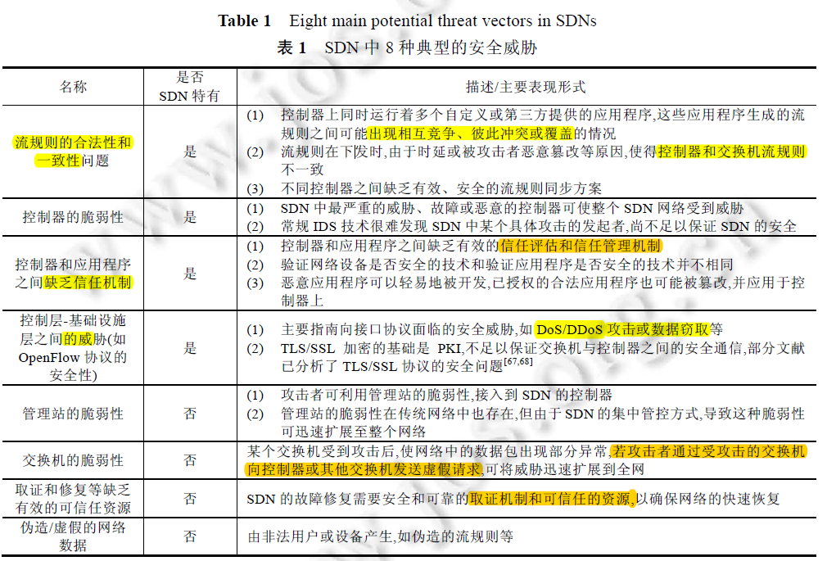
SDN 中特有和非特有的8 种典型安全威胁及其主要表现形式
Notes:
控制器的脆弱性：一旦控制住控制器，会使整个SDN网络受到威胁
多个各应用程序制定的规则策略相互冲突，流规则下发时，也可能遭受到恶意篡改
缺乏信任机制：可能是假的控制器？ 后续还需要确认
虚假控制器是不是有点多余，因为可以通过修改流规则来控制交换机，那么何必要假冒控制器呢，直接修改流规则不就完了吗
管理站的脆弱性：可迅速波及到整个网络，管理站指的是什么
交换机的脆弱性：若攻击者通过受攻击的交换机向控制器或其他交换机发送虚假请求
南向接口协议的安全威胁：（1）安全通道可选 （2）TLS协议本身的安全性 （3）缺乏多控制器之间通信的安全规范

Slide 43
TLS 协议的认证过程（控制器和交换机的合法性）
(1) 由证书管理机构生成站点范围内的证书;
(2) 生成控制器证书;
(3) 生成交换机证书;
(4) 使用站点范围内的私钥对证书进行签名;
(5) 将密钥和证书分别发放到各个设备中.
Notes:
依据OpenFlow 协议,控制器和交换机之间通过安全通道进行连接,安全通道采用安全传输层协议TLS 对消息进行加密和认证.
但是SSL/TLS协议本身并不安全，且openflow1.3以后将TLS设置为可选
允许控制通道不采取任何安全措施，因而南向接口面临着窃听，假冒等威胁
每个OpenFlow 交换机至少需要配置两个证书,一个用于认证控制器的合法性,一个用来向服务器证实自身的合法身份.
安全通道可选.由于OpenFlow 1.3.0 版本之后的协议将TLS 设为可选的选项
TLS 协议本身的脆弱性
现有的OpenFlow 协议并未指定多个控制器之间通信的具体安全协议和标准,因而多个控制器之间的通信仍面临着认证、数据同步等方面的安全问题.

Slide 44
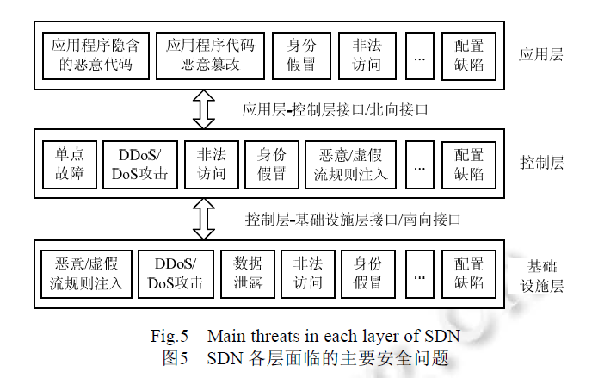
SDN各层面临的主要安全问题
Notes:
应用层攻击：
由于基础设施层的各种交换机和网络设备对控制器下发的流规则完全信任,且不假思索地执行
一旦这些参与制定流规则的应用程序受到篡改和攻击,将给SDN 带来难以预估的危害，这些攻击手段都可能直接或间接的修改流规则
控制层攻击：
制造一系列非法访问，使得控制器产生过量负荷。（实施方式：利用SDN中的一些交换机向控制器发起大量的虚假请求信息，导致控制器负载过重）
物理和逻辑上遭到破坏
交换机威胁：
对控制器下发的流表绝对信任，面临着流规则被恶意篡改的威胁
还可能面临着有虚假控制器的无序控制指令导致的交换机流表混乱等威胁
北向接口威胁：
北向接口在控制器和应用程序之间所建立的信赖关系更加脆弱,攻击者可利用北向接口的开放性和可编程性,对控制器中的某些重要资源进行访
问.因此,对攻击者而言,攻击北向接口的门槛更低

Slide 45
SDN安全机制
现有解决方案的主要思路可分为6 类
(1) SDN 安全控制器的开发
(2) 控制器可组合安全模块库的开发和部署
(3) 控制器DoS/DDoS 攻击防御
(4) 流规则的合法性和一致性检测
(5) 北向接口的安全性
(6) 应用程序安全性

Slide 46
1）SDN 安全控制器的开发
演进式安全控制器
在现有开源控制器的基础上,改进已有的安全服务或开发部署新的安全模块
FortNOX：在NOX的基础之上增加安全模块
基于角色的数据源认证模块
状态表管理模块
流规则冲突分析模块
流规则超时回调模块
类似的还有SE-Floodlight
革命式安全控制器：代表性成果包括Rosemary和PANE等控制器
Notes:
大多数SDN 控制器在设计和开发之初,主要关注的是网络资源的调度和控制问题,如链路发现、拓扑管理、策略制定和表项下发等方面,基本没有将控制器自身的安全问题作为核心研究内容.
基于角色的数据源认证模块主要用于对每个流规则进行签名,并为候选流规则指定相应的特权类别
状态表管理模块主要对NOX 控制器总流表中流规则的插入、删除等操作进行管理
流规则冲突分析模块可以根据NOX 控制器当前总流表中流规则的状态,对每一个候选流规则进行评估;若流规则冲突分析模块提供的检测结果显示某个候选流规则与总流表中的流规则无冲突,则该候选流规则将被顺利转发给相应的SDN 交换机,同时被更新到NOX 控制器的总流表中,并由状态表管理模块对其进行管理.
当SDN 交换机的流规则过期时,FortNOX 将启动流规则超时回调接口模块,对NOX 控制器的总流表进行更新
革命式安全控制器,一些研究者提倡在SDN 控制器的设计和开发之初,便将安全性作为其核心问题之一进行考虑

Slide 47
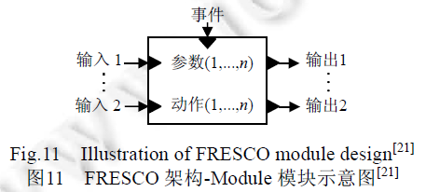
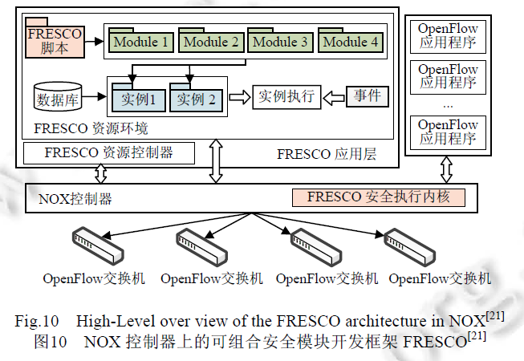
2）可组合安全模块库的开发和部署
设计了一种面向SDN 控制器的可组合安全模块开发框架FRESCO
Notes:
SDN 通过控制器对网络进行集中管控,这种工作模式虽然在安全策略的细粒度、实时推送和流量监控等方面具有较大优势,但同时也使得控制器成为被攻击的焦点
然而,FRESCO 虽然可以对不同的Module 安全模块进行组合,生成一些更加复杂的安全防护策略,但不同的安全模块在组合后,其安全强度是否真的有所增加以及增加的具体安全强度,目前还没有完善的评估机制.同时,不同的安全模块在组合后是否会引入新的安全漏洞也有待检验
,每个Module 模块提供5 个接口:输入(input)、输出(output)、事件(event)、参数(parameter)和动作(action).其中,输入和输出是接收和转发信息的接口,参数用于定义Module 的配置信息和初始化信息,动作是对数据包的基本处理方式,事件用于通知Module 执行相应的操作

Slide 48
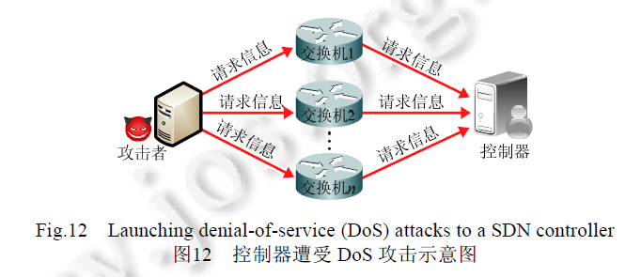
3）控制器DoS/DDoS攻击防御
通过傀儡主机消耗攻击目标的计算资源,阻止目标为合法用户提供服务
当攻击者通过不同的交换机持续地向控制器发送大规模的虚假请求信息时,会使得控制器一直忙于应答攻击者的非法请求
计算资源和内存资源会消耗过度
Notes:
DoS/DDoS 攻击主要是指攻击者通过傀儡主机消耗攻击目标的计算资源,阻止目标为合法用户提供服务
对于SDN 控制器而言,DoS/DDoS 是简单且行之有效的攻击方式.当新的流请求到达交换机之后,若交换机的流
表中没有与之匹配的流规则,该交换机会将请求信息转发给控制器,由控制器制定相应的应答策略.
攻击者通过不同的交换机持续地向控制器发送大规模的虚假请求信息时,会使得控制器一直忙于应答攻
击者的非法请求,而无暇响应合法用户的正常请求，
当控制器在短时间内接收到的虚假请求信息超过一定规模
时,它便可能因计算资源和内存资源消耗过度而无法正常工作,致使整个SDN 网络处于瘫痪状态.

Slide 49
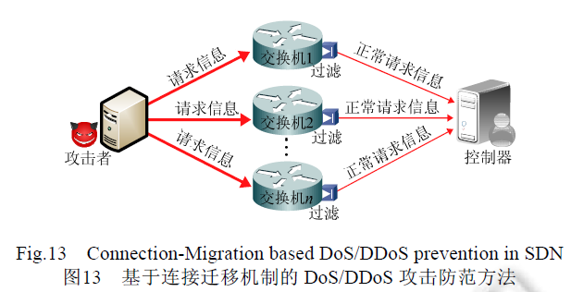
3）DoS/DDoS 攻击问题的解决方案
:(1) 基于流量变化特征对控制器DoS/DDoS 攻击行为进行检测
(2) 基于连接迁移机制对DoS/DDoS 攻击进行防范
(3) 基于STRIDE、UML 等威胁建模方法,对SDN 中潜在的DoS/DDoS 攻击行为进行评估和预测.
Notes:
DoS/DDoS 攻击的明显特征是短时间内流量的大幅度增加,因此,基于流量特征变化来检测DoS/DDoS 攻击行为是SDN 中常用的方法.
提出了一种基于流量特性的轻量级DDoS，洪泛攻击检测方法.
自组织映射算法SOM，首先将流量进行分类，然后利用六元组对攻击信息进行检测。
六元组信息（信息流中数据包的平均数量、信息流的平均字节数、信息流的平均持续时间、配对信息流的百分比、单信息流的增长率、不同端口的增长率）
流信息过滤模块，在控制器收到流请求之前,由该过滤模块对无效的TCP 会话信息进行检测和过滤,仅将合法的流请求信息传送至控制器
首先判断该数据包是否为TCP 会话中的SYN/ACK 数据包.如果该数据包为TCP 会话中的SYN/ACK 数据包,连接迁移模块会将该数据包判定为正常的请求信息,并将其转发至SDN 控制器.否则,连接迁移模块将其视为异常请求信息,并拒绝转发该数据包.
SYN：建立连接
ACK：请求包

Slide 50
4）流规则的合法性和一致性检测
基于应用程序的角色和优先级,对流规则的等级进行划分
FortNOX，角色优先级划分
(1) 系统管理员
(2) 安全类应用程序
(3) 与系统安全无关的OpenFlow 应用程序
冲突处理过程中，系统遵循的规则：
(1) 若P_New 高于P_Old,则旧的流规则被新的流规则所覆盖
(2) 若P_New 低于P_Old,新流规则的插入请求被拒绝,系统将错误信息报告安全应用平台
(3) 若P_New 与P_Old 相同,则提交系统高级管理员处理
Notes:
优先级
(1) 若P_New 高于P_Old,则旧的流规则被新的流规则所覆盖;
(2) 若P_New 低于P_Old,新流规则的插入请求被拒绝,系统将错误信息报告安全应用平台;
(3) 若P_New 与P_Old 相同,则提交系统高级管理员处理.
形式化方法
(1) 基于二元决策图技术对SDN 流规则进行检测的FlowChecker 检测系统[50];
(2) 基于Yices SMT 求解器对SDN 流规则进行检验的FLOVER 约束求解系统[51]等.
FortNOX，开源控制器NOX 的一个安全扩展

Slide 51
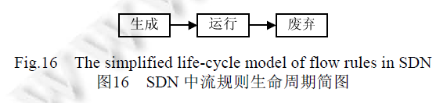
基于形式化方法的流规则冲突检测机制
(1) 基于二元决策图技术对SDN 流规则进行检测的FlowChecker 检测系统[50];
(2) 基于Yices SMT 求解器对SDN 流规则进行检验的FLOVER 约束求解系统[51]
目前,该方法主要应用于SDN 流规则生命周期的第2 阶段,即流规则生成后至被废弃前,

Slide 52
5）北向接口和应用程序的安全性
主要提到了一些成果：
北向接口：
FortNOX，SE-Floodlight设计权限模块，划分不同角色，流规则的优先级的权限
一个更加灵活的控制器应用程序访问权限管理系统OperationCheckpoint
应用程序：
VeriCOn：验证SDN控制器应用程序是否正常运行
NICE检测模型
一些研究者致力于对网络防火墙、虚拟网络切片、进程级纵深防御体系结构等研究
Notes:
软件定义网络-安全模型

Slide 53
SDN安全-未来研究重点
1) 面向安全的新型控制器/网络操作系统的设计与开发
2）控制器跨域协同安全通信问题
3) 北向接口安全协议的标准化
4) 控制器DoS/DDoS 攻击检测与防范技术
Notes:
1）但由于多个控制器可能分布在不同的自治域,不同控制器之间需要进行身份切换和资源调度等操作,如何保证多个控制器之间安全、实时地通信

Slide 54
8.6 网络应用 数据中心与云计算
目标：高度可扩展和高效的数据中心
困难：这些基础设施仍然在计算，存储和网络方面面临重大挑战
使用SDN可能做到的：
实时网络迁移，改进的网络管理，突出的故障避免，从开发到生产网络的快速部署，故障排除等等
SDN在数据中心的另一个潜在应用是检测网络运行中的异常行为

Slide 55
云计算引入
云计算的核心价值：大数据的集中处理
云计算的一个重要特点：资源的统计复用，因此虚拟化在云计算中尤其重要
由于网络资源的共享特性，为云计算租户的虚拟数据中心网络之间提供安全隔离，带宽保障和灵活调度，是实现云计算资源复用的要求
Notes:
大数据量：随着数据中心流量从传统的“南北流量”为主演变为“东西流量”为主，对网络带宽和性能提出了很高的挑战

Slide 56
数据中心相关研究
1）拓扑设计
2）传输协议
3）节能机制
4）软件定义网络

Slide 57
数据中心网络拓扑设计
传统的拓扑方案：树形拓扑
缺陷：
1）树型拓扑对顶层网络设备的要求高，尤其当网络规模较大
2）网络存在单点失效问题，容错性
3）树形拓扑的网络带宽不足，无法较好地支持以“东西流量” 为主的数据中心分布式计算
新型拓扑：
以交换机为核心 和 以服务器为核心
Notes:
感觉这个和SDN无关
两种新型拓扑之间的区别在于：互联和路由的功能放在交换机上还是服务器上
树形拓扑由三层交换机组成：接入层交换机，汇聚层交换机和核心层交换机
网络连接和路由功能主要由交换机完成．这类新型拓扑结构要么采用更多数量的交换机互联，要么融合光交换机进行网络互联，因此要求升级交换
机软件或硬件，但不用升级服务器软硬件
在以服务器为核心的拓扑中，主要的互联和路由功能放在服务器上，交换机只提供简单的纵横式（crossbar）交换功能
此类方案中，服务器往往通过多个接口接入网络，为更好地支持各种流量模式提供了物理条件，因此需要对服务器进行硬件和软件升级，但不用升级交换机

Slide 58
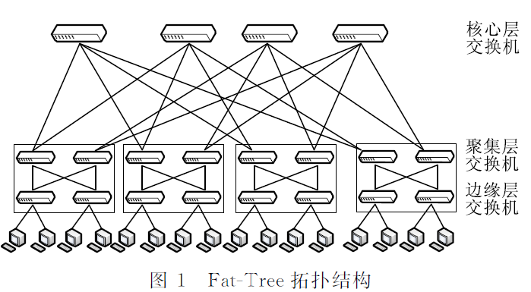
以交换机为核心的拓扑方案
Fat-Tree（接入交换机和护具交换机被划分为不同的集群）
VL2（三层级联，10Gps端口）
Helios（两层的多根树结构）
c-Through
OSA(全光信号传输)
Notes:
OSA实现了多跳光信号传输，但是对于突发流量的支持不好

Slide 59
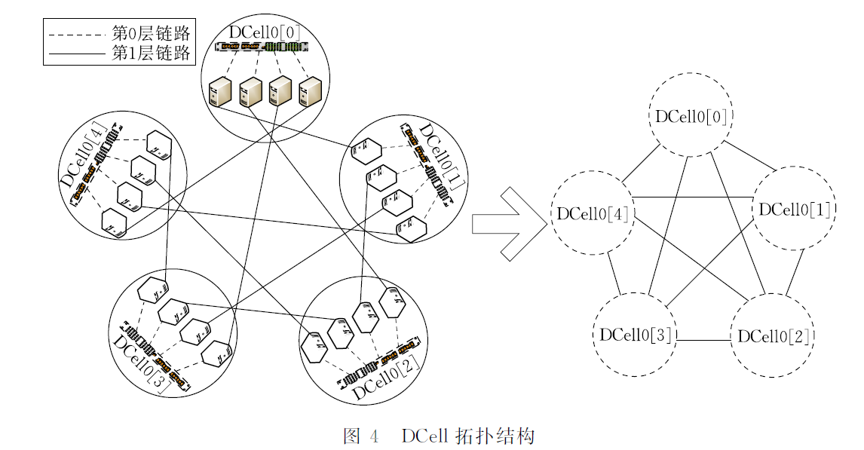
以服务器为核心的拓扑方案
大部分具有层次性
Notes:
两种方案：
一种不经过交换机，直接连接 Dcell和 FiConn
一种通过交换机进行连接 Bcube 和 MDCube

Slide 60
数据中心网络传输协议
TCP协议
1）TCP Incast
2）多路径TCP
3）为应用定制的传输协议
数据中心网络组播协议
Notes:
解决方案大致分为三类：
1）减少RTO值，使之与RTT匹配
2）设计新的拥塞控制算法（ICTCP，DCTCP）
3）采用基于编码的传输方案
数据中心网络有一种通信模式：一台客户端向多台服务器同时发出数据请求
接到请求后会向发出请求的客户端同时返回数据，于是此时有多台服务器向那台交换机发送数据，那些交换机是低端交换机，这样会导致交换的缓冲区溢出
传统TCP协议在一对源端和目的端之间只建立一条连接传输数据
新型拓扑方案中，任意一对源端和目的端之间同时存在多条路径

Slide 61
数据中心网络节能机制
1）通过降低硬件设备的能耗达到节能目的
设备休眠技术：基于定时器的转换机制，流量整形技术，缓存技术
速率调整技术：链路速率调整机制，基于缓存队列长度双阈值的速率切换策略
2）通过设计新型的路由机制降低能耗
通过合理选择路由，只使用一部分网络设备承载流量，对没有流量经过的设备进行休眠
弹性树
提出了一种全网范围内的能耗优化机
只选择全网范围内尽可能小的一部分网络设备和链路处理网络流
Notes:
设备休眠技术的原理比较简单，即通过动态切换网络设备的休眠／工作模式达到节能的目
当网络设备没有流量经过的时候，将处于空闲状态的网络设备或网络设备的线卡或接口置于休眠模式
当处于休眠模式的网络设备需要处理流量时，唤醒处于休眠模式的网络设备，恢复到工作模式
基于定时器的转换机制：
该机制的原理是当监测到网络处于空闲状态时，则根据当前网络的负载情况设定定时器的值，然后启动定时器，并将网络设备切换到休眠模式．直到定时
器超时，再将网络设备切换到工作模式．在网络设备处于休眠模式期间到达的所有报文都将被丢弃．不难看出，这种机制虽然实现简单，但会造成报文的丢
失，这不仅会加剧网络负载，还会影响用户体验
流量整型：
通过对流量进行整形、控制流量到达设备的时间间隔，减少网络设备实施模式切换的频率，增加设备休眠时间，达到更好的节能效
果．这种机制虽然能够更有效地减小能耗，但会增加报文时延．同时流量整形的效果将会直接影响节能的效果
缓存技术：
缓存的设备休眠机制．定时器的区别在于，当设备处于休眠模式时，到达设备的报文不再被丢弃，而是被缓存起来，当设备唤醒后，再将这些缓存的报文进行
发送．虽然这种机制能够减少报文的丢失，却大大增加了报文时延
该机制综合考虑当前的链路速率、缓存队列长度和链路利用率，从而确定是否增加或降低链路速率
该方案能够使链路速率动态适配于网络负载，因此能够有效地减少链路的能耗，但频繁的速率切换会带来严重的额外开销

Slide 62
软件定义网络与数据中心
1）可管理性。通过集中式控制，可以及时掌握全网设备的状况
2）网络性能优化。可知道网络的详细拓扑以及核心应用的需求，大幅提高网络带宽的利用率
3）可以更快引入新的网络功能
关于数据中心内部拓扑方案的研究渐渐受到较少关注，而数据中心之间的互联拓扑还有很大的研究空间．数据中心网络传输协议、虚拟化、节能机制、ＳＤＮ等方向的研究方兴未

